Slide 1
前后端合并
魏莹 2021.4.5

Slide 2
工作汇报
解决后端获取的地址在地图上展示不准确的问题
合并前端地图展示页和通告前端展示界面
调整前后端接口

Slide 3
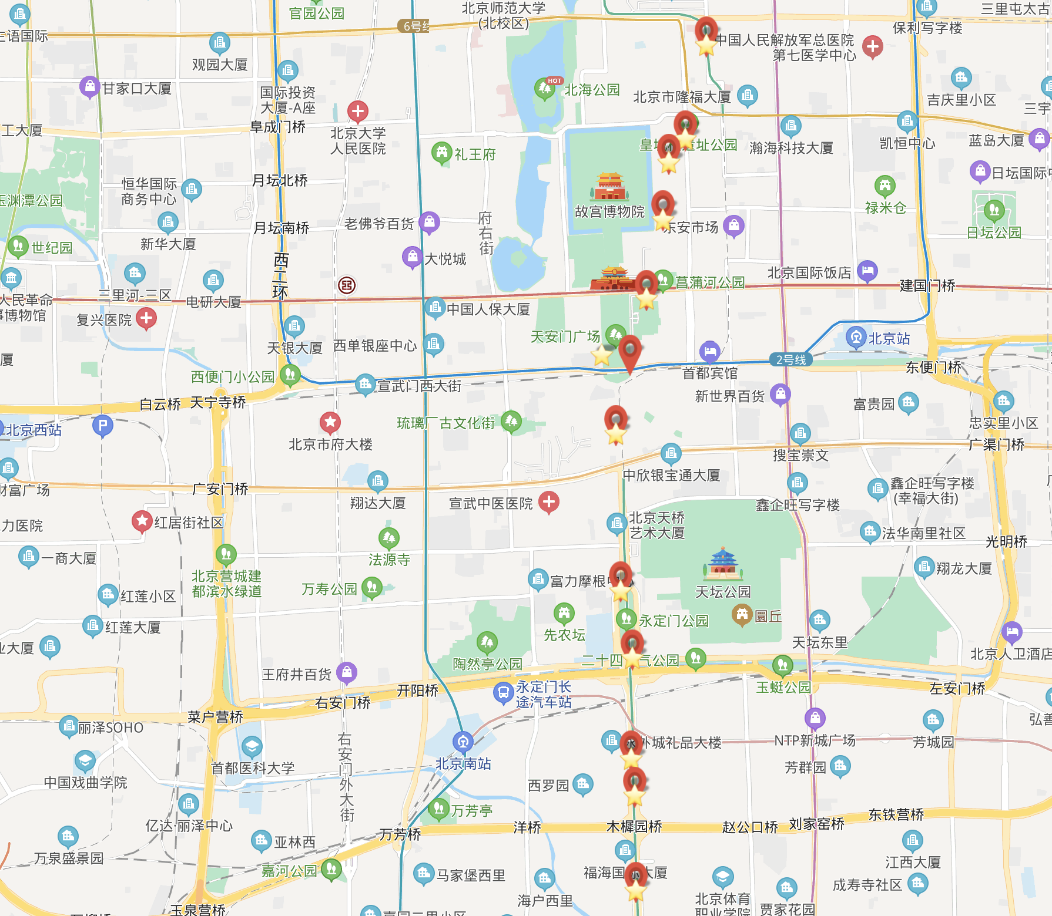
解决地址不准确的问题
上次汇报时，将公交站展示在地图上所采用的方法是，通过申请百度api接口，在后端使用python获取指定站点的经纬度，再标注到地图上；
经过多次测试，发现该方法无法保证地址的准确性，甚至出现了标注到了广东的情况；
解决方案：直接在前端利用百度提供的搜索关键字的接口LocalSearch，获取准确地址，然后通过Marker类将其标注在地图上；
为上下行线添加不同的图标

Slide 4
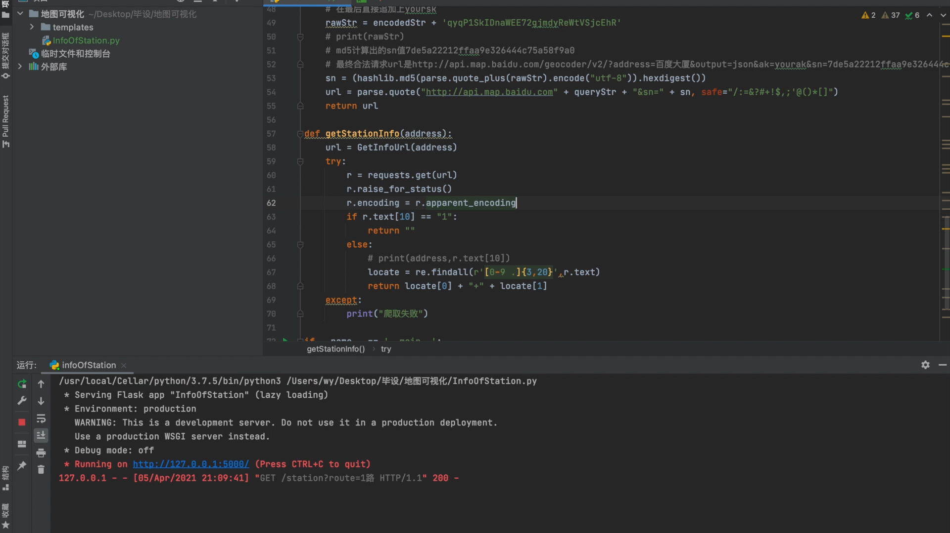
合并前端+调整前后端接口
通告展示的前端网页采用vue进行编写，地图界面采用原生JavaScript进行编写，因此需要进行重构合并
采用flask+vue进行通信

